Slide 2
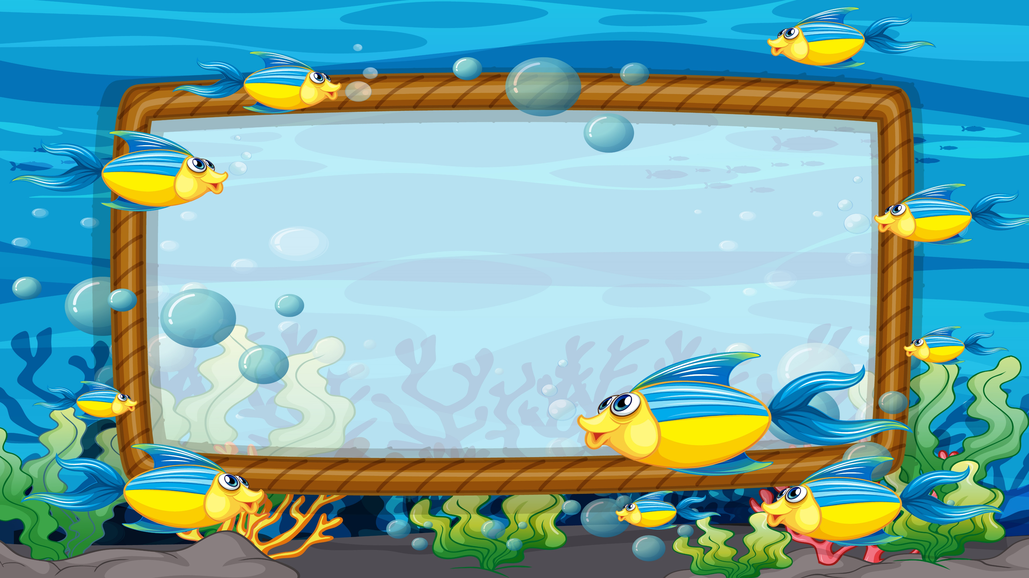


Slide 3





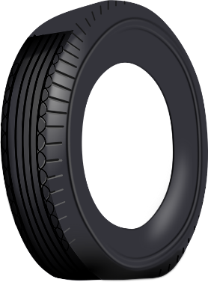
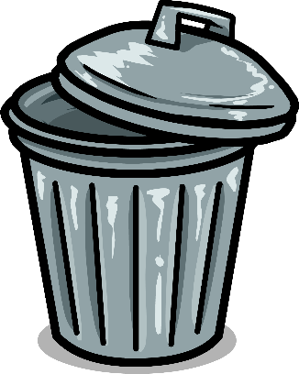
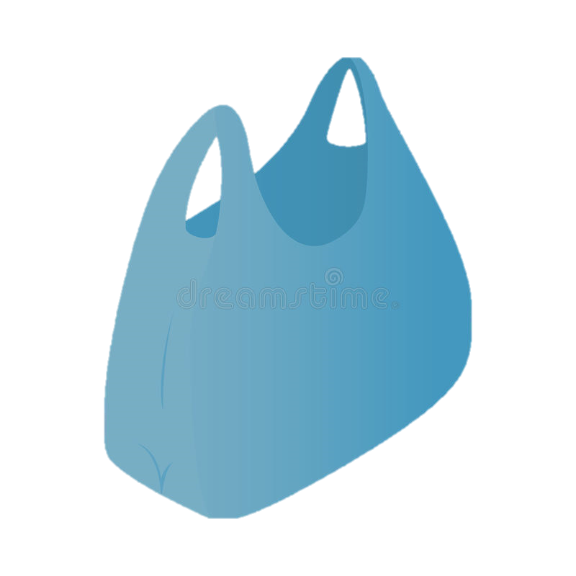

DỌN SẠCH
ĐẠI DƯƠNG

Slide 4

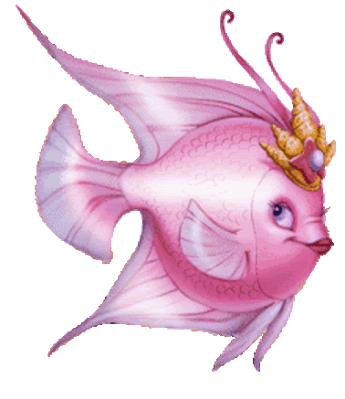

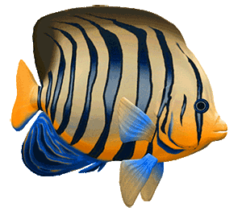

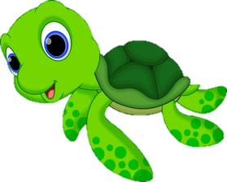
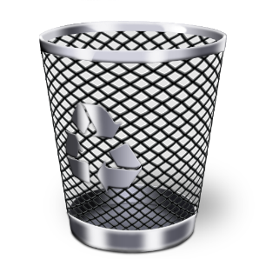
Học tiếp
5
1
2
3
4
Notes:
Bấm vào số để ra câu hỏi, trả lời xong bấm quay lại. Bấm vào rác tương ứng để biến mất

Slide 5
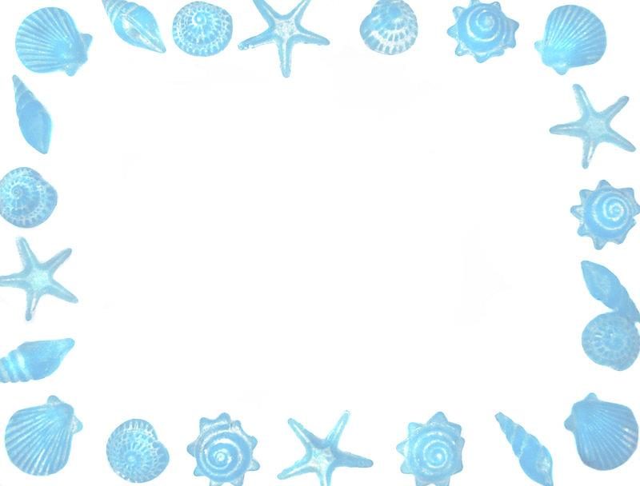

1. Muốn chia một phân số khác 0 ta làm như thế nào?
Muốn chia một phân số cho một phân số khác 0, ta lấy phân số thứ nhất nhân với phân số đảo ngược của phân số thứ hai.

Slide 6

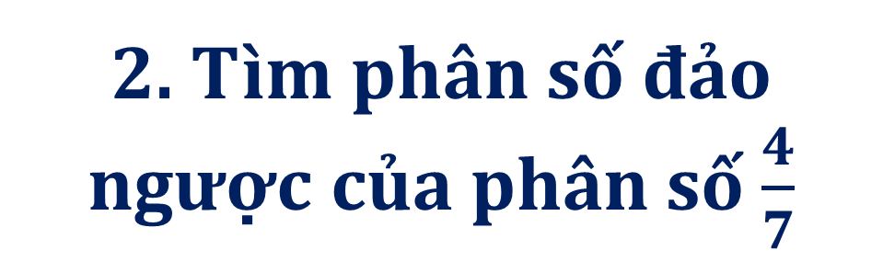
2. Tìm phân số đảo ngược của phân số $\frac{4}{7}$
$$\frac{7}{4}$$

Slide 7

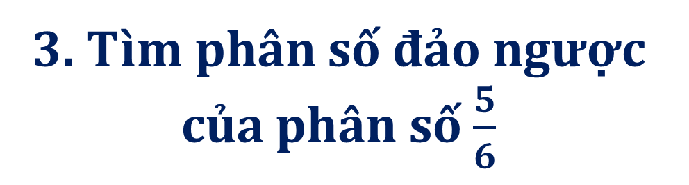
3. Tìm phân số đảo ngược của phân số $\frac{5}{6}$
$$\frac{6}{5}$$

Slide 8

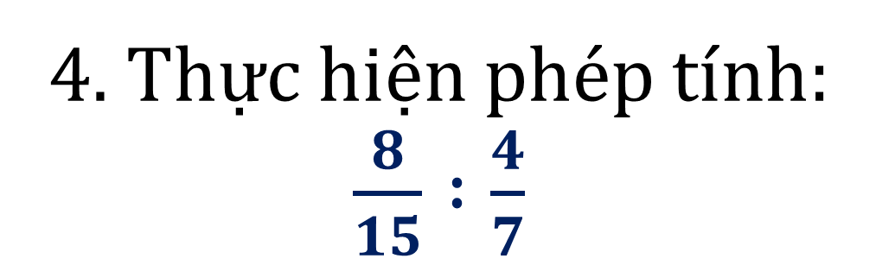
4. Thực hiện phép tính: $\frac{8}{15} :\frac{4}{7}$
$$\frac{14}{15}$$

Slide 9

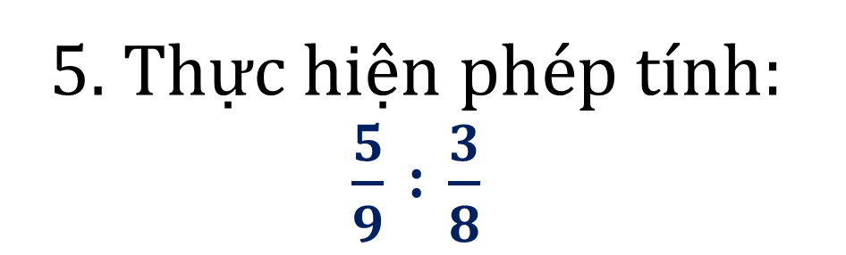
5. Thực hiện phép tính: $\frac{5}{9} :\frac{3}{8}$
$$\frac{40}{27}$$

Slide 10





Slide 11
LUYỆN TẬP

Slide 12

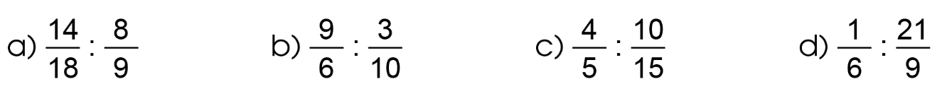
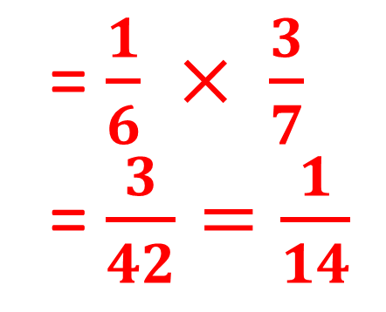
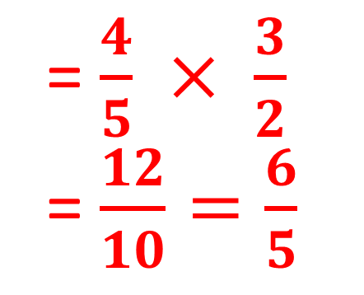
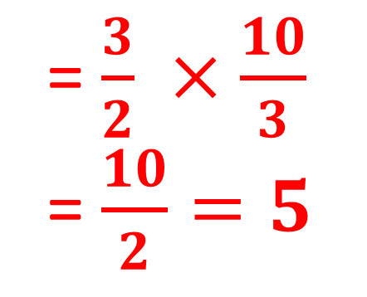
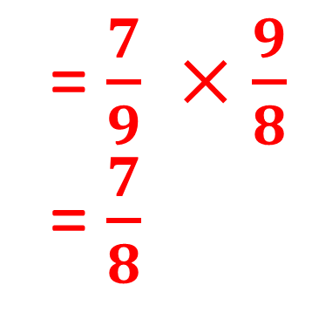
2
Rút gọn rồi tính
= $\frac{3}{2} ×\frac{10}{3}$
= $\frac{10}{2}=5$
= $\frac{4}{5} × \frac{3}{2}$
= $\frac{12}{10}=\frac{6}{5}$
= $\frac{1}{6} × \frac{3}{7}$
= $\frac{3}{42}=\frac{1}{14}$
= $\frac{7}{9} ×\frac{9}{8}$
= $\frac{7}{8}$

Slide 13
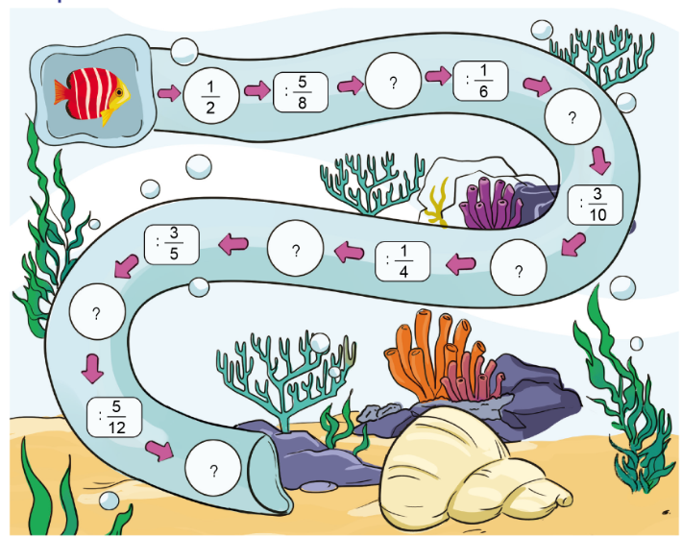
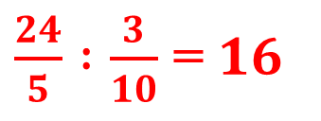


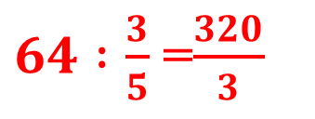
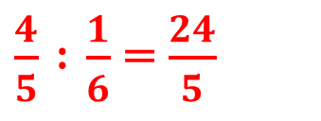



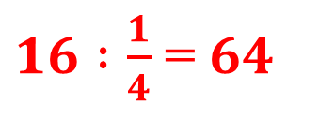
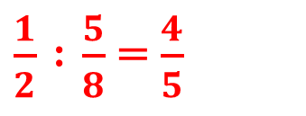


3
Hãy chỉ đường giúp chú cá về nhà bằng cách thực hiện các phép chia phân số rồi viết kết quả vào ô trống:
$\frac{1}{2} :\frac{5}{8}$ = $\frac{4}{5}$
$$\frac{4}{5}$$
$$\frac{24}{5}$$
$\frac{4}{5} :\frac{1}{6}$ = $\frac{24}{5}$
$\frac{24}{5} :\frac{3}{10}$ = $16$
$$64$$
$$16$$
$16 :\frac{1}{4}$ = $64$
$$\frac{320}{3}$$
$64 :\frac{3}{5}$ =$\frac{320}{3}$
$\frac{320}{3}$ : $\frac{3}{5}$ = 256
$$256$$

Slide 14
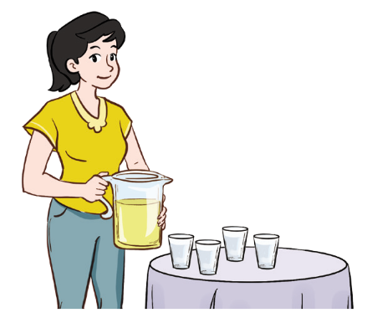
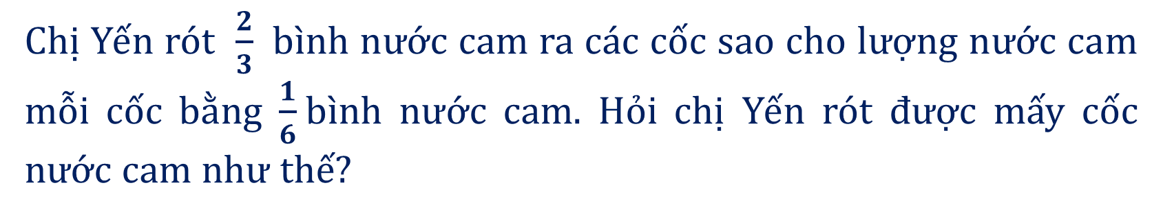
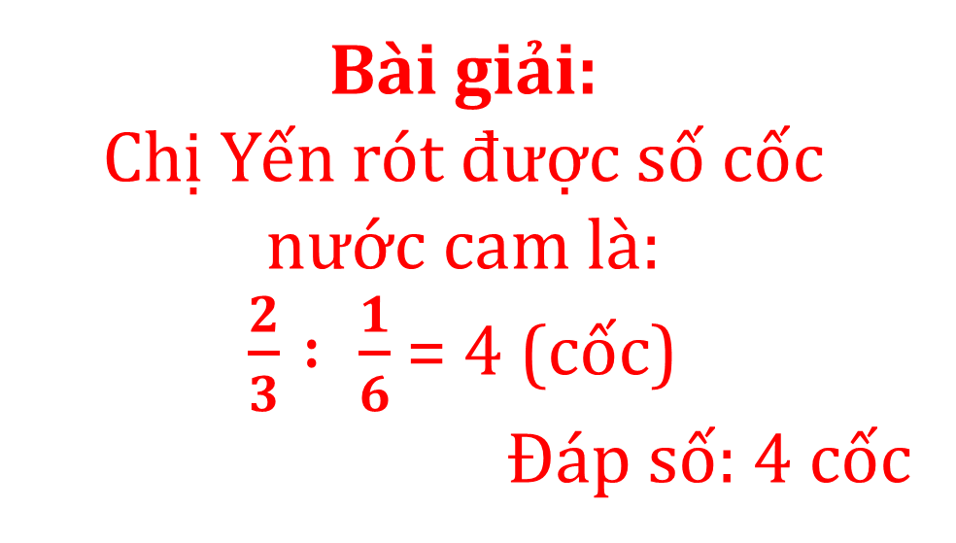
4
Chị Yến rót $\frac{2}{3}$ bình nước cam ra các cốc sao cho lượng nước cam mỗi cốc bằng $\frac{1}{6}$bình nước cam. Hỏi chị Yến rót được mấy cốc nước cam như thế?
Bài giải:
Chị Yến rót được số cốc nước cam là:
$\frac{2}{3} : \frac{1}{6}$= 4 (cốc)
Đáp số: 4 cốc

Slide 15
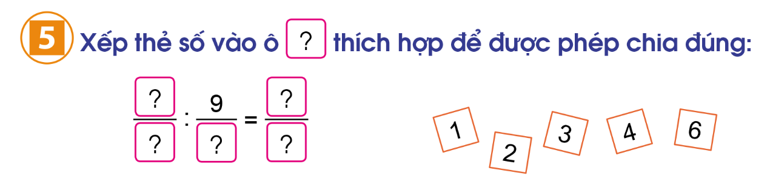
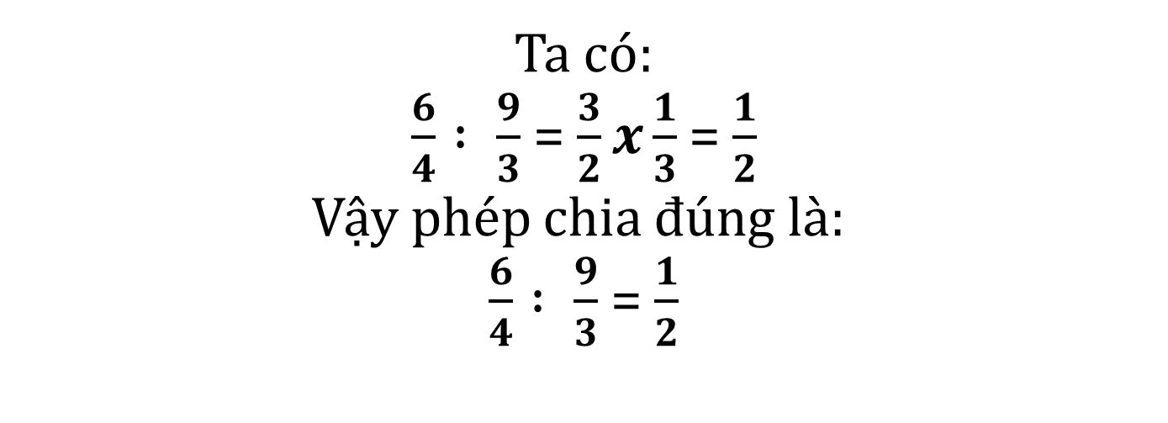
6
1
4
3
2
Ta có:
$\frac{6}{4} : \frac{9}{3}$= $\frac{3}{2}x\frac{1}{3}$ = $\frac{1}{2}$
Vậy phép chia đúng là: $\frac{6}{4} : \frac{9}{3}$= $\frac{1}{2}$

